Slide 1

Општина Богатић
ГРАЂАНСКИ ВОДИЧ КРОЗ ОДЛУКУ О ЗАВРШНОМ РАЧУНУ за 2024. ГОДИНУ

Slide 2
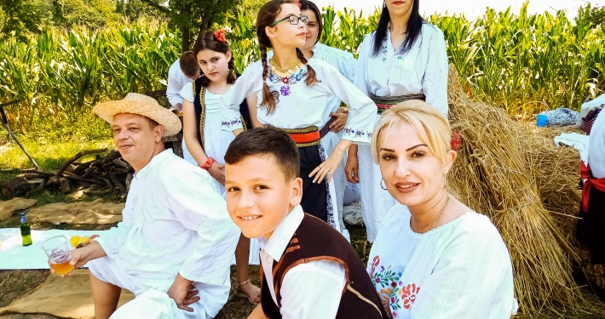
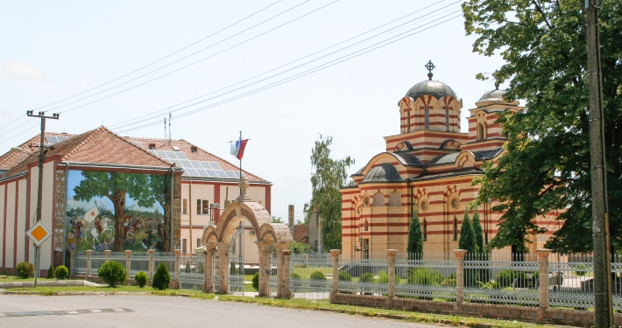
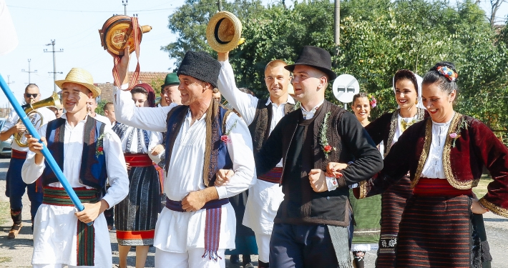
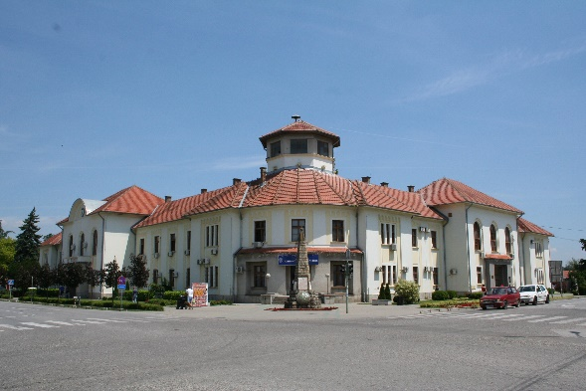
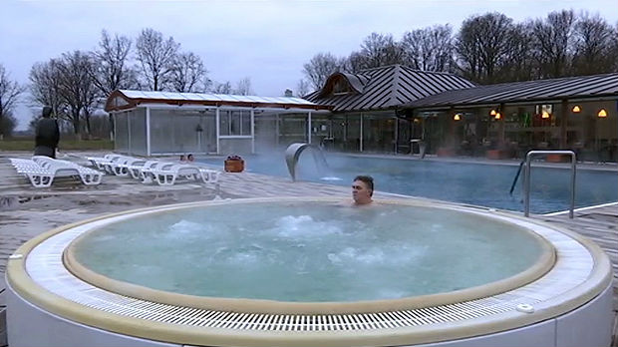
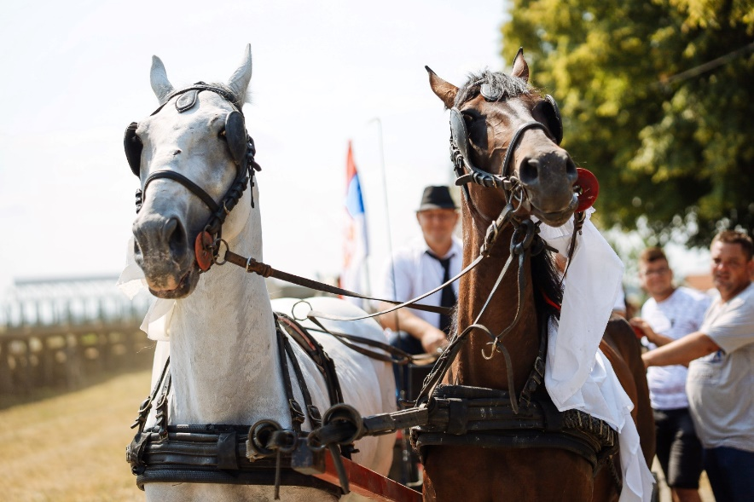
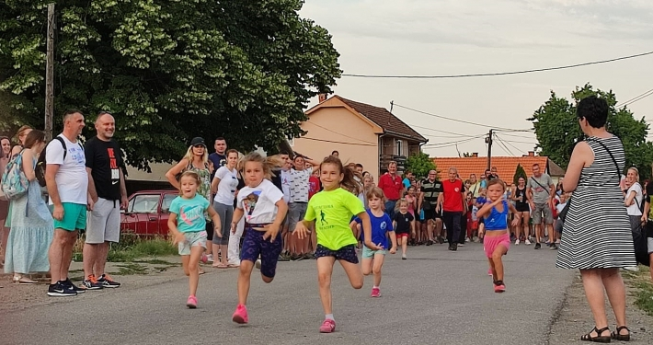

Slide 3
Садржај:
Уводна реч
Шта је буџет
Ко се финансира из буџета
Шта су приходи и примања буџета
Структура остварених текућих прихода и примања
Остварење прихода и примања у односу на план
Структура извршених расхода и издатака
Извршење расхода и издатака у односу на план
Преглед извршења по корисницима
Преглед извршења по програмима

Slide 4
Уводна реч
Поштовани грађани општине Богатић,
Презентација која је пред вама има за циљ да вам на што једноставнији и приступачнији начин прикаже на који начин је претходне године утрошен новац из буџета наше општине.
Намера нам је да Вам на сажет и јасан начин прикажемо колико је остварено прихода и примања као и колико је утрошено расхода и издатака у претходној години, како по буџетским корисницима тако и по програмима.
Циљ нам је да у будућности даље унапредимо сарадњу локалне самоуправе и грађана, како у креирању буџета тако и у другим сегментима живота у локалној заједници. Један од начина је и транспарентност трошења буџетских средстава чији приказ је пред Вама.
Милан Дамњановић
Председник општине

Slide 5
Буџет општине – од плана до реализације
БУЏЕТ општине је правни документ који утврђује план прихода и примања и расхода и издатака града за буџетску, односно календарску годину.
То значи да овај документ представља предвиђање колико ће се новца од грађана и привреде у току једне године прикупити и на који начин ће се тај новац трошити.
Из општинског буџета се током године плаћају све обавезе локалне самоуправе. Исто тако у буџет се сливају приходи из којих се подмирују те обавезе.
Председник општине и локална управа спроводе општинску политику, а главна полуга те политике и развоја је управо буџет општине.
Приликом дефинисања овог, за општину Богатић најважнијег документа, руководимо се законским оквиром и прописима, стратешким приоритетима и плановима развоја, као и другим елементима.
Реалност је таква да постоје велике разлике између жеља и могућности, тако да креирање буџета подразумева утврђивање приоритета и прављење компромиса.
Током извршења буџета може доћи до одступања од планираног услед непредвиђених околности или реализације прихода у мањем обиму од иницијално планираних што последично утиче на финансирање планираних активности и пројеката.

Slide 6
Ко се финансира из буџета?
Директни буџетски корисници
Скупштина општине Председник општине Општинско веће Општинска управа Општинско јавно правобранилаштво
Индиректни буџетски корисници
Народна библиотека «Јанко Веселиновић» Туристичка организација општине Богатић Културно – образовни центар Предшколска установа «Слава Ковић» Месне заједнице
Остали корисници буџетских средстава
Центар за социјални рад «Богатић» Дом здравља Богатић Шест матичних школа основног образовања Мачванска средња школа Удружења грађана

Slide 7
Шта су приходи и примања буџета?
Порески приходи
Врста јавних прихода који се прикупљају обавезним плаћањима пореских обвезника без обавезе извршења специјалне услуге заузврат
Донације и трансфери
Донације се добијају од домаћих и међународних донатора и организација за различите пројекте. Трансфери подразумевају пренос средстава од нивоа Републике Србије општинском нивоу власти. Могу бити наменски (за тачно утврђене намене) или ненаменски (није им унапред утврђена намена те се могу у складу са законом користити за било које сврхе) .
Непорески приходи
Врста јавних прихода који се наплаћују за коришћење јавних добара (накнаде), пружање јавних услуга (таксе) или због кршења уговорних или законских одредби (казне и пенали)
Примања од продаје нефинансијске имовине
Ова примања се остварују продајом непокретности и покретних ствари у власништву општине.
Примања од задуживања и продаје финансијске имовине
Примања од задуживања представљају приливе по основу примања од задуживања код пословних банака у земљи у корист нивоа општина. Примања од продаје финансијске имовине представљају приливе по основу продаје домаћих акција и осталог капитала у корист нивоа општина.
Пренета средства из ранијих година
Представљају вишак прихода буџета града који нису потрошени у претходној буџетској години.

Slide 8
Структура остварених текућих прихода и примања буџета - номинални износи
Укупно остварени буџетски приходи и примања 1.008.372.000 динара
Приходи од пореза 569.049.000 динара
Дотације и трансфери 402.286.000 динара
Непорески приходи 31.837.000 динара
Пренета средства из ранијих година 0.00 динара
Меморандумске ставке 5.200.000 динара

Slide 9
*Сви износи буџетских ставки код којих је новчана вредност мања од 1%, у графиконима Водича су представљени вредношћу 0%

Slide 10
Остварење прихода и примања у односу на план
Одлуком о другом ребалансу буџета општине Богатић за 2024. годину планирани су укупни приходи и примања са пренетим средствима из претходне године у износу од 1.054.632.000 динара.

Slide 11
Шта су расходи и издаци буџета?
Расходи за запослене
Расходи за запослене представљају све трошкове за запослене, како у управи тако и код буџетских корисника.
Коришћење роба и услуга
Коришћење роба и услуга обухватају сталне трошкове, путне трошкове, услуге по уговору, специјализоване услуге, трошкове материјала и текуће поправке и одржавање.
Дотације и трансфери
Дотације и трансфери су трошкови које локална самоуправа има за исплату институцијама које су у примарној надлежности централног/покрајинског нивоа као што су школе, центар за социјални рад, дом здравља.
Остали расходи
Остали расходи обухватају дотације невладиним организацијама, порезе, таксе, новчане казне.
Субвенције
Субвенције сe одобравају за функционисање међумесног превоза и пољопривредним произвођачима.
Социјална заштита
Социјална заштита обухвата све трошкове исплате социјалне помоћи за различите категорије грађана.
Буџетска резерва
Буџетска резерва представља новац који се користи за непланиране или недовољно планиране сврхе, као и у случају ванредних околности.
Капитални издаци
Капитални издаци су трошкови за изградњу нових, или инвестиционо одржавање постојећих објеката, набавку опреме, машина земљишта и слично.
11

Slide 12
Структура извршених расхода и издатака буџета општине - номинални износи
Укупно извршени расходи и издаци износе 1.024.429.000 динара
Расходи за запослене 238.033.000 динара
Коришћење роба и услуга 337.695.000 динара
Отплата камата 17.739.000 динара
Субвенције 75.148.000 динара
Донације, дотације и трансфери 100.357.000 динара
Социјално осигурање и социјална заштита 63.924.000 динара
Остали расходи 88.514.000 динара
Капитални издаци 76.877.000 динара
Финансијска имовина 26.132.000

Slide 14
Извршење расхода и издатака у односу на план

Slide 15
Преглед извршења по корисницима – номинални износи
Скупштина општине 19.276.255 динара
Председник општине и Општинско веће 14.033.400 динара
Предшколска установа 111.214.650 динара
Општинска управа 0,00
Месне заједнице 18.374.435 динара
Центар за социјални рад 17.943.449
Туристичка организација 11.890.595 динара
Општинско правобранилаштво 22.912.636 динара
Установе културе 30.955.335 динара
Основне школе 44.568.809 динара
Средња школа 17.142.471 динара

Slide 16
Преглед извршења по корисницима – процентуални износи

Slide 17
Програмско буџетирање и његова примена у буџету општине Бољевац
Програмско буџетирање представља буџетирање по програмима којим се приказују циљеви, очекивани резултати, активности и средства потребна за остваривање тих циљева. Програмско буџетирање значи успостављање новог начина планирања и расподеле буџетских средстава тако да се уводи јасна веза између јавних политика власти односно програма које спроводи, циљева тих програма и очекиваних резултата с једне стране, и средстава потребних за њихову реализацију с друге стране.
Општина Богатић, као и већина других локалних самоуправа, за планирање буџета на располагању има 17 програма и у оквиру наредних слајдова приказани су остварени резултати током 2024. године.

Slide 18
Преглед извршења по програмима
Назив програма | Средства из одлуке о завршном рачуну за 2026. годину (износ у динарима)
Програм 1. Становање, урбанизам и просторно планирање | 27.539.808
Програм 2. Комуналне делатности | 87.464.664
Програм 3. Локални економски развој | 12.188.348
Програм 4. Развој туризма | 18.790.365
Програм 5. Пољопривреда и рурални развој | 18.331.049
Програм 6. Заштита животне средине | 43.677.013
Програм 7. Организација саобраћаја и саобраћајна инфраструктура | 130.062.778
Програм 8. Предшколско васпитање | 111.214.650
Програм 9. Основно образовање | 59.244.975
Програм 10. Средње образовање | 17.142.471
Програм 11. Социјална и дечија заштита | 72.586.755
Програм 12. Здравствена заштита | 18.243.136
Програм 13. Развој културе и информисања | 60.776.431
Програм 14. Развој спорта и омладине | 41.562.755
Програм 15. Опште услуге локалне самоуправе | 257.298.107
Програм 16. Политички систем локалне самоуправе | 38.980.219
Програм 17. Енергетска ефикасност и обновљиви извори енергије | 5.514.872
Укупни расходи по програмима | 1.020.618.394

Slide 19
Преглед извршења по програмима

Slide 20
Програм 1: Становање, урбанизам и просторно планирање
Сврха програма је планирање, уређење и коришћење простора у локалној заједници засновано на начелима одрживог развоја, равномерног територијалног развоја и рационалног коришћења земљишта; Подстицање одрживог развоја становања кроз унапређење услова становања грађана и очување и унапређење вредности стамбеног фонда.
Укупно утрошено 27.539.808 динара
Цела територија општине је покривена планским документима, постоји Просторни план за територију целе општине, као и План генералне регулације и бројни планови детаљне регулације који су од значаја за одређено подручје.
За просторно и урбанистичко планирање утрошено је 9.664.672 динара док је за стамбену подршку потрошено 11.826.288 динара и то из целокупан износ из осталих извора финансирања.
За израду Просторног плана општине Богатић потрошено је 1.740.000 динара.
За израду пројектне документације за извориште водоснабдевања Црне Баре са дистрибутивном центром, са постројењем за прераду воде.

Slide 21
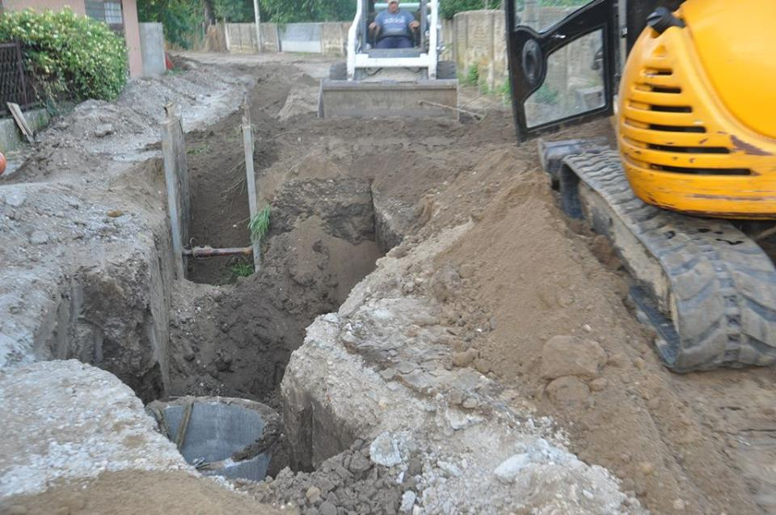
Програм 2: Комуналне делатности
Сврха Програма је пружања комуналних услуга од значаја за остварење животних потреба физичких и правних лица уз обезбеђење одговарајућег квалитета, обима, доступности и континуитета; Одрживо снабдевање корисника топлотном енергијом; Редовно, сигурно и одрживо снабдевање водом за пиће становника, уређивање начина коришћења и управљања изворима, јавним бунарима и чесмама.
Укупно утрошено 87.464.664 динара, од најважнијих улагања издвајају се:
Управљање и снабдевање водом за пиће потрошено је 5.389.964 динара;
Санација и реконструкција водоводне мреже у Богатићу је потрошено 249.880 динара;
Проширење изворишта 622.900 динара;
Бушотина Црна Бара је утрошено 300.000 динара;
За одржавање јавне расвете 39.216.025 динара;
За одржавање јавних зелених површина 391.694;
Одржавање чистоће на јавним површинама 18.255.020;
Зоохигијена 19.755.074
Одржавање гробаља и погребне услуге 1.500.000;

Slide 22

ПРОГРАМ 3: Локални економски развој
Сврха Програма је обезбеђивање стимулативног оквира за пословање и адекватног привредног амбијента за привлачење инвестиција
Укупно je утрошено 12.188.348 динара
У циљу инапређења привредног и инвестиционог амбијента, односно подршку економском развоју и промоцији предузетништва, утрошено је 9.188.348 динара
За мере активне политике запошљавања потрошено је 3.000.000 динара

Slide 23
ПРОГРАМ 4: Развој туризма
Сврха Програма је унапређење туристичке понуде у граду/општини, односно управљање развојем туризма и промоција туристичке понуде.
Укупно утрошено 18.790.365 динара
За управљање развојем туризма потрошено је 9.195.971 динар, док је за промоцију туристичке понуде издвојено 2.694.624 динара.
Реализовано је манифестација Хајдучко вече средствима од 4.410.178 динара;
За манифестацију Мачванска лила утрошено је 334.777 динара;
За манифестацију Ивањдански дани утрошено
је 249.856 динара;
За унапређење простора и прилаза излетиничком центру Васин шиб инвестирано је 415.000 динара;
За мото – скуп Богатић 2024. потрошено је 400.000 динара;
За организацију локалних сајмова, базара и маскенбала потрошено је 109.960 динара;
За програм развоја туризма општине Богатић 2024 – 2029 потрошено је 980.000 динара.

Slide 24

ПРОГРАМ 5: Пољопривреда и рурални развој
Сврха програма је унапређивање пољопривредне производње
Укупно утрошено 18.331.049 динара
За мере подршке руралном развоју
потрошено је 14.399.638 динара.
За организацију и одржавање сајма
Пољпопривреде Мачва 2024 утрошено
је 3.931.411 динара.

Slide 25
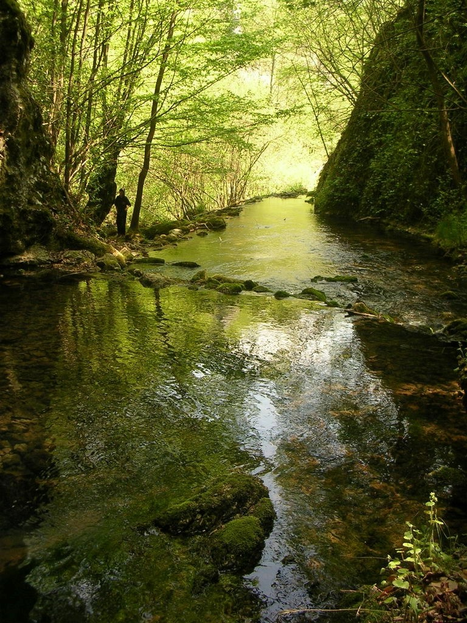
ПРОГРАМ 6: Заштита животне средине
Сврха Програма је обезбеђивање услова за одрживи развој локалне заједнице одговорним односом према животној средини; Ефикасно и одрживо управљање отпадним водама и управљање отпадом.
Укупно утрошено 43.677.013 динара
За заштиту природе потошено је 4.341.288 динара;
За управљање отпадним водама и канализациону инфраструктуру издвојено је 2.674.700 динара;
За изградњу рециклажних острва потрошено је 1.199.700 динара;
За одлагање отпада на регионалној депонији Срем – Мачва утрошено је 6.067.500 динара
Одношење анималног отпада у износу од 12.001.520 динара;
Преостали износ је инвестиран у
опрему (камионе).

Slide 26
ПРОГРАМ 7: Организација саобраћаја и саобраћајна инфраструктура
Сврха програма: Унапређење организације саобраћаја и унапређење саобраћајне инфраструктуре у локалној самоуправи.
Током 2024 године утрошено је укупно 89.993.991 динара
За управљање и одржавање саобраћајне инфраструктуре уложено је 43.330.089 (део средстава од15.037.395 динара је финансирао из осталих средстава);
За јавни градски и приградски превоз утрошено је 53.289.744 динара (део средстава је динансиран из осталих извора у износу од 14.000.000 динара)
За унапређење безбедности саобраћаја на подручју општине Богатић утрошено је 7.242.314 динара (целокупан износ обезбеђен је из осталих средстава финансирања)
За унапређење безбедности саобраћаја утрошено је 3.821.185 динара;
За изградњу тротоара у дужини од 1.500 метара у улици Бранка Ћонлића у Богатићу потрошено је 2.247.951 динара (цео износ из осталих извора финансирања);
За наставак асфалтирање уллице Цара Душана у Метковићу у дужини од 800 метара утрошено је 708.188 динара (цео износ из осталих извора финансирања);
За пресвлачење улица Карађорђеве и Драгомира Танасића у Узвећу у укупој дужитини од 1.300 метара утрошено је 15.846.960 динара (цео износ из осталих извора финансирања);
За наставак изградње тротоара у улици Васе Чарапића и у улици Девет Југовића у Бадовинцима у укупној дужини од 2.000 метара утрошено је 2.523.546 динара (цео износ из осталих средстава финансирања);
За изфрадњу тротоара у улици Јанка Веселиновића у Глоговцу у дужини од 800 метара утрошено је 1.052.800 динара (цео износ из осталих средстава);

Slide 27
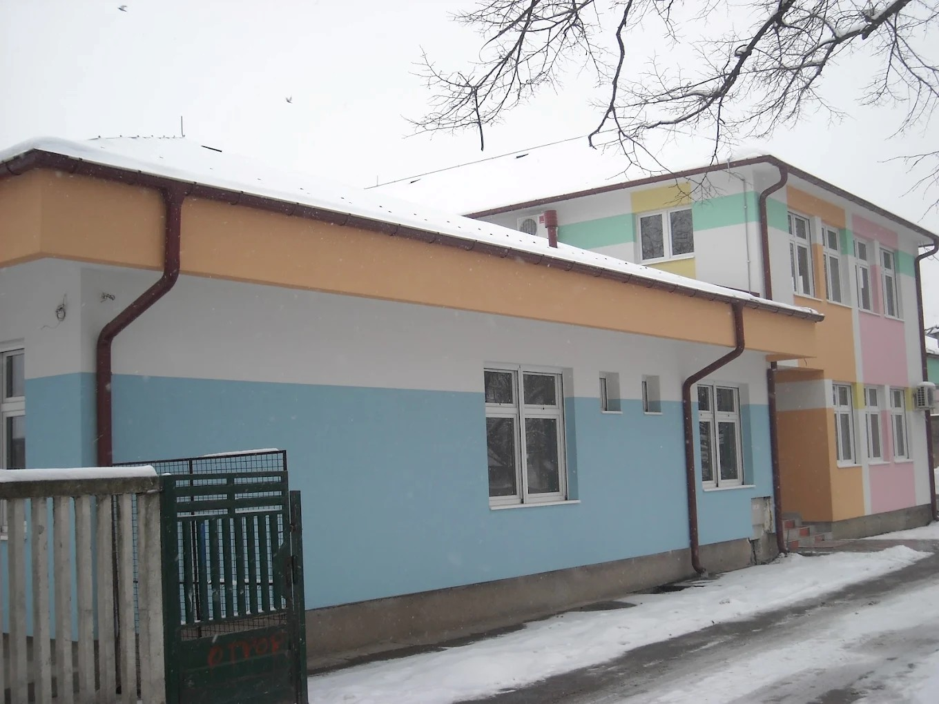
ПРОГРАМ 8: Предшколско васпитање и образовање
Сврха Програмa је омогућавање обухвата предшколске деце у вртићима, односно функционисање и остваривање предшколског васпитања и образовања
Укупно је утрошено 111.214.650 динара за издвајање за функционисање предшколске установе „Слава Ковић“. Део средстава у висини 11.478.921 динара је обезбеђен из осталих извора финансирања.

Slide 28

ПРОГРАМ 9: Основно образовање и васпитање
Сврха Програма је доступност основног образовања свој деци са територије општине у складу са прописаним стандардима
За овај програм укупно је утрошено 59.244.975 динара, и то за:
Реализацију делатности основног образовања 44.568.809 динара;
Замену столарије у ОШ „Никола Тесла“ у Дубљу 5.620.936 динара;
Адаптацију тоалета и израду рампе за инвалиде и рукохвата од учиониа до тоалета у ОШ Дубље 820.254 динара;
Адаптацију и санацију објекта ОШ Клење у Салашу Црнобарском 7.709.179 динара.

Slide 29
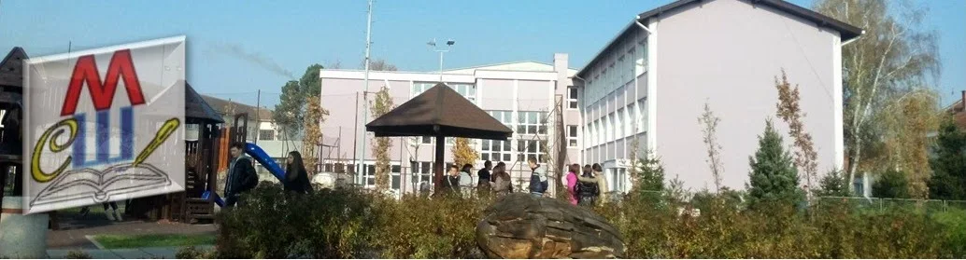
ПРОГРАМ 10: Средње образовање и васпитање
Сврха Програма је доступност средњег образовања у складу са прописаним стандардима и потребама за образовним профилима који одговарају циљевима развоја општине и привреде
Укупно утрошено 17.142.471 динара за реализацију средњег образовања.

Slide 30

ПРОГРАМ 11: Социјална и дечија заштита
Сврха Програма је обезбеђивање свеобухватне социјалне заштите и помоћи најугроженијем становништву општине
Укупно утрошено 72.586.755 динара
У оквиру овог програма су издвајана средства за:
једнократну помоћ и друге врсте помоћи у износу од 12.839.100 динара;
прихватилишта и друге врсте смештаја у износу од 291.750 динара;
Обављање делатности установа социјалне заштите 17.943.449 динара;
дневне услуге у заједници у износу од 8.728.844 динара;
подршку деци и породици са децом у износу од 10.100.000 динара;
подршку рађању и родитељству у износу од 765.000 динара;
подршку реализацији програма Црбеног крста у износу од 7.200.000 динара;
Подршку особама са инвалидитетом 6.374989 динара..

Slide 31
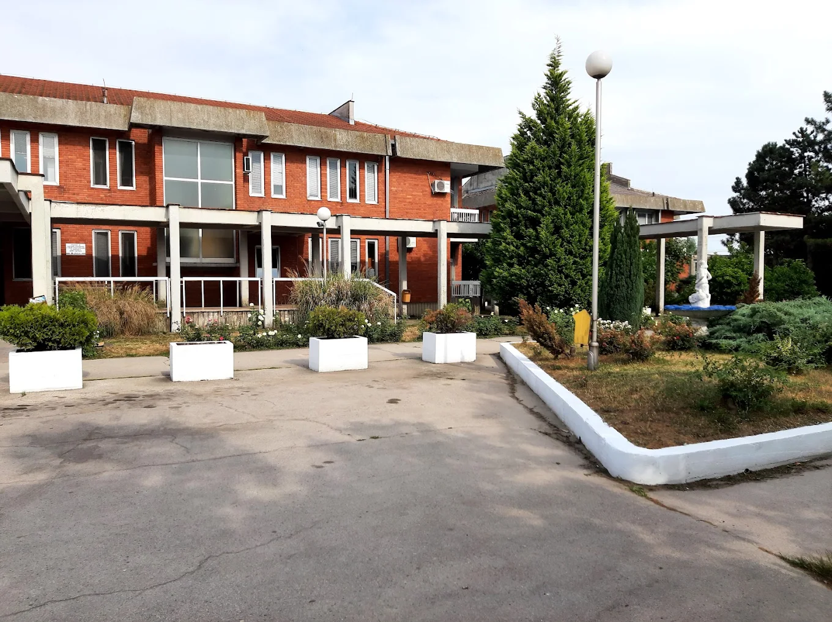
ПРОГРАМ 12: Здравствена заштита
Сврха Програма је доступност примарне здравствене заштите у складу са националним стандардима, односно обезбеђивање и спровођење активности у областима деловања јавног здравља.
У оквиру овог програма укупни трошкови износе 18.243.136 динара
За функционисање установа примарне здравствене заштите издвојено је 17.676.636 динара;
Мртвозорство износ од 566.500 динара;

Slide 32
ПРОГРАМ 13: Развој културе и информисања
Сврха Програма је очување, унапређење и представљање културног-историјског наслеђа, културне разноврсности, продукције и стваралаштва у локалној заједници и остваривање права грађана на информисање и унапређење јавног информисања
Укупно утрошено 60.776.431 динара
Највећи износ средстава, у износу од 30.955.335 динара, је опредељен за функционисање локалних установа културе, док су за јачање културне продукције и уметничког стваралаштва утошена средства у износу од 11.176.192 динара.
За унапређење система очувања и представљања културно - историјског наслеђа и остваривање и унапређивање јавног информисања о темама од јавног интереса укупно утрошена средства у износу од 10.700.000 динара;
Током 2024. године одржане су разне манифестације, и то: „Дани Јанка Веселиновића“, „Метковачка весела машина“, „Бој на Дубљу“, „Богатфест – мешународни фестивал фолклора“, „Мартинови дани“, и „Михољски сусрети села“.

Slide 33

ПРОГРАМ 14: Развој спорта и омладине
Сврха Програма је обезбеђивање приступа спорту и подршка пројектима везаним за развој спорта, као и обезбеђивање услова за развој и спровођење омладинске политике.
Укупно утрошено 41.562.755 динара
Циљ, обезбеђивање услова за рад и унапређење капацитета спортских организација преко којих се остварује јавни интерес у области спорта у општини. Током 2024. године објављен је јавни конкурс за доделу буџетских средстава у области спорта. За подршку локалним спортским орханизацијама, удружењима и савезима утрошено је 35.340.000 динара.
Такође, за спровођење омладинске политике утрошено је 6.222.755 динара.

Slide 34
ПРОГРАМ 15: Опште услуге локалне самоуправе
Сврха Програма је обезбеђивање услуга јавне управе и остваривање и заштита права грађана и јавног интереса, одрживо управљање финансијама и администрирање изворних прихода локалне самоуправе, сервисирање обавеза које проистичу из задуживања за финансирање буџета и управљање јавним дугом, као и пружање ефикасне интервенције, ублажавање последица и обезбеђење снабдевености и стабилности на тржишту у случају ванредних ситуација.
Укупно утрошено 257.298.107 динара
Трошкови који су предвиђени овим програмом, планирани су у параметрима индентичним у односу на 2023. годину што је у складу са рестриктивном политиком запошљавања у државним органима, и у том смислу су формирани и сви остали трошкови на начин на који и како је могуће утицати а да при томе функционисање локалне самоуправе задржи постојећи квантитет и квалитет.
За функционисање локалне самоуправе утрошено је 175.694.075 динара, док је за функционисање месних заједница потрошено 18.374.435 динара.
За општинско јавно правобранилаштво утрошено је 22.912.636 динара;
За управљање ванредним ситуацијама потрошено је 5.247.351 динара.

Slide 35
ПРОГРАМ 16:Политички систем локалне самоуправе
Сврха Програма је обављање основних функција изборних органа локалне самоуправе
Укупно утрошено 38.980.219 динара.
Са 10 одржаних седница Скупштине општине Богатић, Скупштина је у потпуности обављала делатности из своје надлежности у складу са Законом о локалној самоуправи и Статутом општине Богатић. Најважнији донети акти поред буџета и ребаланса буџета су:
Одлука о усвајању Плана развоја за период 2024. до 2030 године;
Годишњи програм заштите, уређења и коришћења пољопривредног земљишта на територији општине Богатић за 2024 годину;
Одлука о успостављању сарадње општине Богатић са градом „Deux“ Републике Француске;
Одлука о изради Плана детаљне регулације радне зоне „Млино – монт“ и стратешке процене на животну средину плана детаљне регулације;
Одлука о усвајању Локалног акционог за родну равноправност за период 2024 – 2026 године;
Одлука о висини комуналних услуга;
Одлука о уврђивању просечних цена квадратног метра одговарајућих непокретности за утврђивање пореза на имовину;

Slide 36

ПРОГРАМ 17: Енергетска ефикасност и обновљиви извори енергије
Сврха Програма је одрживи енергетски развој општине кроз подстицање унапређења енергетске ефикасности, побољшање енергетске инфраструктуре и ширу употребу обновљивих извора енергије
Укупно утрошено 5.514.872 динара
У оквиру овог програма је извршена енергетска санација стамбених зграда и породичних кућа и станова.

Slide 37
Захваљујемо Вам се што сте издвојили време и пажљиво прегледали презентацију
Уколико сте заинтересовани да погледате Одлуку о завршном рачуну општине Богатић за 2024. годину, са свим пратећим документима у целини, исту можете преузети на следећем https://bogatic.rs/2024/
Уколико имате питања у вези са Водичем кроз завршни рачун или Одлуком о завршном рачуну за 2024. годину, можете нам писати на адресу: upiti@bogatic.ls.gov.rs и оставити контакт податке за достављање одговора.

